Slide 1

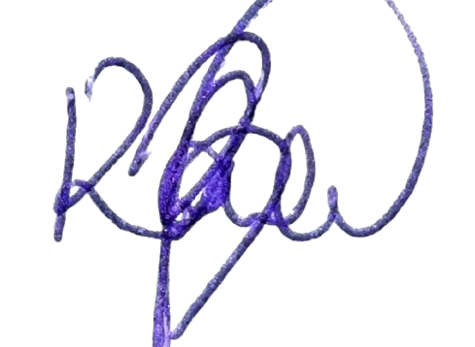


CERTIFICADO
DE CONCLUSÃO
CERTIFICAMOS QUE
Luana Araujo Dainese
concluiu com êxito o treinamento RPA Developer - Fundamentos Power Automate & Blue Prism, disponibilizado pela área CoE RPA, Agentic AI & Processos AZZAS, com carga horária de 62 horas.
10/07/2025
Rael P. Borges
Coordenador de CoE RPA, Agentic AI & Processos AZZAS

Slide 2
Conteúdo programático:
1. Configuração do Treinamento Fundamental
2. Process Studio
3. Fluxo de Processo
4. Inputs e Outputs (Entradas e Saídas)
5. Objeto de Negócio
6. Object Studio
7. Visão Geral de Gestão de Erros e Casos
8. Gestão de Erros
9. Gestão de Caso
10. Funcionalidades Adicionais
11. Boas Práticas
12. Exercícios de Consolidação
Aproveitamento: 95%

